Slide 1
Playing Atari with Deep RL Review

Slide 2
목차
Introduction
Problem & How to solve??
Background
Previous Work
Experiment
Code & example(Acrobot-v1)

Slide 3

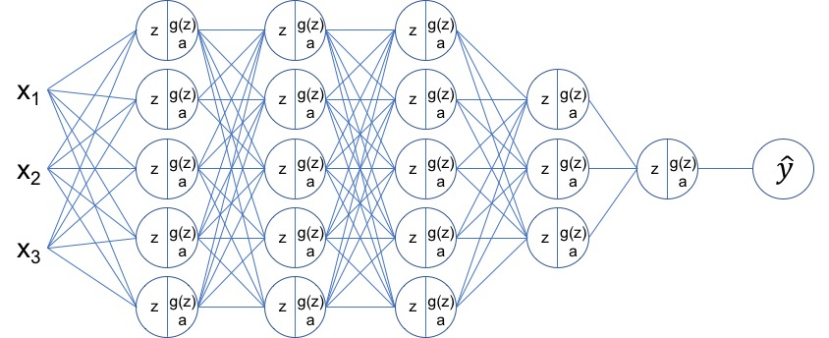
Introduction
등장배경
Vision, Speech recognition등 고차원 데이터에서 기존 강화학습은 적용하기 어려움
강화학습 알고리즘은 얼마나 feature representation을 잘했는지에 따라 성능 좌우
최근 딥러닝의 발전으로 고차원의 raw data로부터 high-level feature를 추출하는게 가능
Deep Learning + Reinforcement Learning = ??

Slide 4
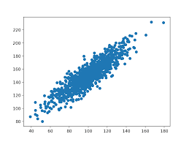
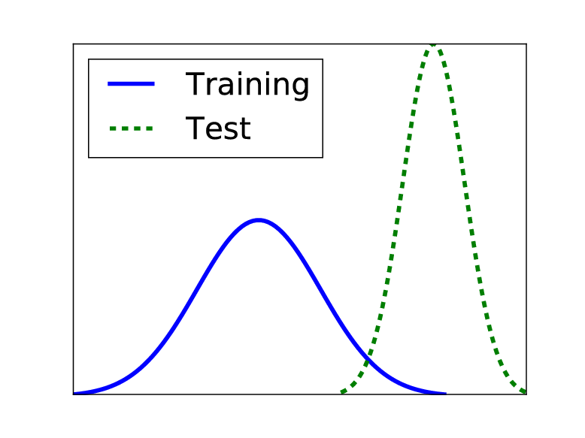
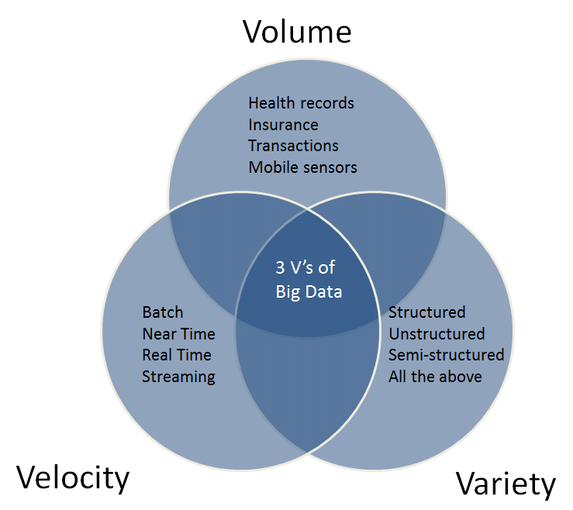
Problem & How to solve??
문제점
학습 데이터 양의 부족
보상의 지연
Noise가 심하다
데이터의 상관성
데이터 분포의 변화
Q-learning+ SGD를 하고 싶은데…

Slide 5
Problem & How to solve??
해결방안
Experience Replay Mechanism
이전에 경험헀던 transition(s, a, r, s’)를 저장, 학습할 때 추출해서 사용
랜덤하게 추출하기 때문에 데이터 간의 상관성을 깨뜨려 독립성 보장
저장된 데이터로부터 추출하기 때문에 학습 데이터의 분포 변동이 없다
기존 TD-learning과 달리 데이터를 재활용 가능하기 때문에 데이터 효율성 증가
초기 n번은 학습하지않고 경험만 쌓는다
Replay Memory
Transition ={s,a,r,s’}
Sample and learn

Slide 6
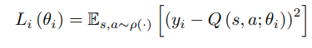
Problem & How to solve??
해결방안
Target Replacement
일정주기 마다 target network의 parameter를 교체
Bahavior net과 target net 따로 구성
기존 TD-learning의 parameter는 학습할 때 마다 바뀌기 때문에 학습의 불안정성이 생김
이를 방지하기 위해 특정 주기동안은 target network의 parameter를 고정시킨다
From behavior net
From target net

Slide 7
Background
Objective
Arcade Learning Environment(ALE)에서 210 X 160 RGB 60Hz의 high-dimensional input
가능한 다양한 게임을 성공적으로 수행하는 single neural network agent 만들기
게임에 대한 사전정보나 수작업 된 feature는 주어지지 않는다
Video input, reward과 terminal signal만 가지고 학습

Slide 8
Background
Architecture & Situation
Atari emulator라는 environment과 상호작용하는 agent가 임무를 수행
Action, observation, reward의 sequence가 생김
Agent가 action을 취하면 internal state와 game score가 변함
Internal state의 변화는 agent가 알 수 없다
대신 emulator에서 현재 장면에 대한 image(x)만 주어짐
유한한 단계 안에 끝나도록 하여 large but finite MDP로 가정
Game score는 이전 action과 observation의 일련의 과정으로 좌우되지만, action에 대한 feedback은 수많은 시간이 지나야 알 수 있다.

Slide 9
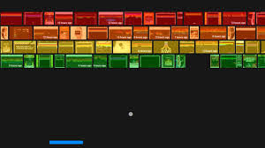
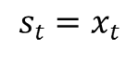
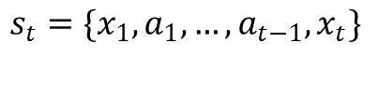
Background
현재 장면만 보고 상황을 완벽하게 파악 할 수 있을까??
$$s_{t}=x_{t}$$
$$s_{t}=\{x_{1},a_{1},…,a_{t−1},x_{t}\}$$

Slide 10
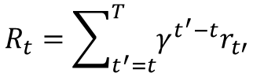
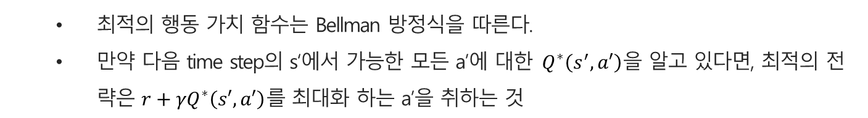
Background
Condition
누적보상은 time step마다 감쇠인자(γ) 를 곱하여 합한다(불확실성)
$$R_{t}=\sum_{t^{′}=t}^{T}{γ^{t^{′}−t}r_{t′}}$$
최적의 행동 가치 함수는 s에서 a를 취한 후 어떤 정책($π$)를 따를 때 최대의 기대 보상값
$$Q^{∗}\left(s,a\right)= \max_{π}E[R_{t}|s_{t}=s,a_{t}=a,π]$$
최적의 행동 가치 함수는 Bellman 방정식을 따른다.
만약 다음 time step의 s‘에서 가능한 모든 a’에 대한 ${ Q}^{∗}\left(s^{′},a′\right)$을 알고 있다면, 최적의 전략은 ${r+γQ}^{∗}\left(s′,a′\right)$를 최대화 하는 a’을 취하는 것
$$Q^{∗}\left(s,a\right)= E_{s′}[{r+γ\max_{a′}Q}^{∗}\left(s′,a′\right)|s, a]$$
TD learning!!

Slide 11
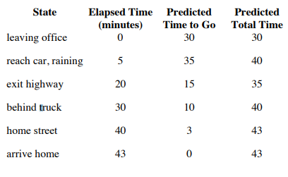
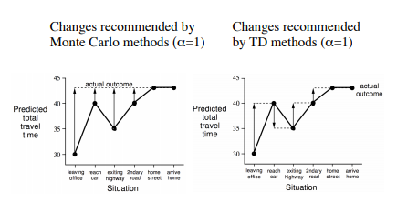
Background
TD learning??
추측을 추측으로 업데이트!!

Slide 12
Background
Iteration & update
행동 가치 함수는 iterative하게 계속 업데이트
각 state, action마다 모두 따로 구하기엔 비효율적이므로 파라미터 θ 를 통해 일반화
뉴럴 넷처럼 Loss function을 통해 greedy하게 업데이트해보자
From behavior net
From target net

Slide 13
Background
Iteration & update
지도학습에서는 학습이 시작되기 전에 target이 고정 되어있지만, 강화학습은 네트워크의 weight에 따라 target이 변함
Loss function gradient를 전부 계산하기보다는 SGD 기법 사용
Model Free 방법이므로 emulator에 대한 estimate를 구성하지 않음
Off-policy 정책으로써 behavior policy를 따르는 네트워크는 e-greedy algorithm

Slide 14
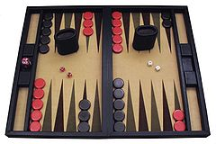
Previous Work
TD-gammon
강화학습과 self-play로 학습
Q-learning과 비슷한 model free RL 알고리즘 적용
1개의 hidden layer를 가진 MLP를 사용해 가치함수 추정
하지만 Chess나 다른 게임에서는 효과가 별로
After TD-gammon
비선형 함수를 approximator로 쓰면 Q-net이 발산하게 된다는 것이 입증
차후 대부분의 연구는 수렴성을 보장하기 위해 선형 함수를 사용

Slide 15
Previous Work
Etc
Restricted Boltzmann machine으로 value function이나 policy 추정
Q-learning 의 divergence가 Gradient TD difference로 상쇄 됨
Non-linear approximator 사용가능
Ex) Neural Net
NFQ
Loss function은 같음
Update 할 때 RPROP을 사용
SGD 쓰면 계산비용이 상수

Slide 16
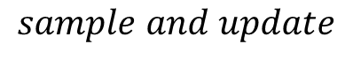
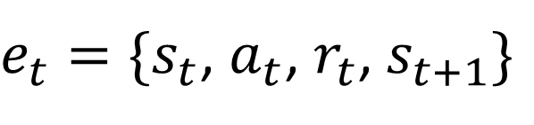
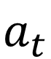
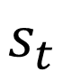
Experiment
$e_{t}=\{s_{t}$, $a_{t}$, $r_{t}$, $s_{t+1}\}$
$$s_{t}$$
Replay Memory
$$a_{t}$$
$$sample and update$$

Slide 17
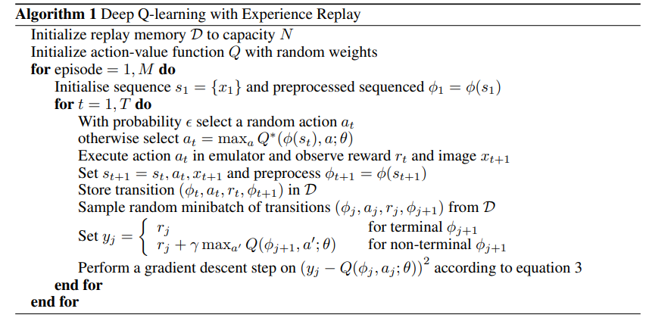
Experiment
Pseudo Code
Advantage of Replace Memory
Experience 하나가 여러 번 재활용 가능
무작위 추출로 데이터 간의 상관성 제거
On-Policy로 학습 할 경우 데이터 분포가 변하므로 Oscillation, Divergence 발생

Slide 18
Experiment
Preprocessing & Architecture
RGB를 gray-scale로 바꾸고 down sampling함으로써 input dimensionality를 감소
Square 모양으로 Crop
Output layer의 사이즈는 게임마다 action 개수가 다르므로 4~18사이
History와 action을 DNN의 input으로 주면 action 별 Q값을 따로 구해야 함
History만 Input으로 받아 한번의 forward pass로 모든 action 별 Q값 구하기
Experiment
게임마다 스코어의 편차가 크므로 reward를 1, 0, -1로 고정
Batch size는 32, RMSPROP 사용
E-greedy 적용, 처음 100만 동안 1에서 0.1로, 그 이후로는 0.1
모든 프레임 대신 k번째 프레임마다 보고 actio을 취한다(런타임 감소)

Slide 19
Experiment
Evaluation
지도학습에 비해 학습 중인 강화학습 agent의 성능은 평가하기 어려움
Policy의 변화는 점유도 분포를 크게 바꾸므로 average total reward는 noise가 심하다
특정 policy의 maximum estimated Q 값을 구하는게 더 안정적임
Comparison
Sarsa, Contingency는 background subtraction과 128개의 색채널을 그대로 씀으로써 게임에 대한 중요한 정보를 가지고 학습
HNeat Best는 object의 위치와 type을 알려주는 탐지알고리즘을 사용
HNeat Pixel은 각 채널마다 object label을 알려주는 환경의 8가지 color channel이용
DQN은 이러한 사전 정보 없이 7개 게임 중 3가지 게임에서 인간 전문가를 능가

Slide 20
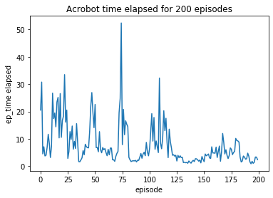
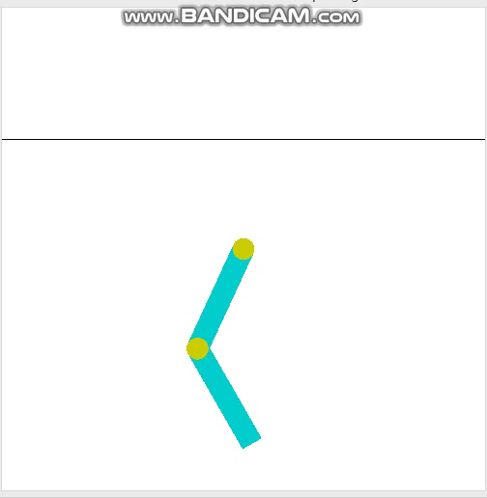
Result

Slide 21
Let’s see the code!!

